Slide 1
СНЕ6101 Ароматты көмірсутектерді өндіру технологиясы
Оқытушы: Керимкулова Айгуль Жадраевна хим.ғыл.канд., «Химиялық және биохимиялық инженерия» кафедра қауымдастырылған профессоры kerimkulova07@mail.ru

Slide 2
Мазмұны
Ароматты көмірсутектер өндірісіндегі технологиялық процестердің жабдықтары.
Мұнай-газ өңдеу мен мұнайхимияның негізгі процестерін жіктеу схемасы
Техникалық азот өндірісі.

Slide 3
Дәріс аяқталған соң Сіз білесіз:
1. Ароматты көмірсутектер технологиясында қолданылатын жабдықтардың негізгі топтарын.
2. Реактор құрылғыларының жіктелуін.
3. Ароматты көмірсутектерді өңдеуде қолданылатын массаалмасу процестерін.
4. Буландырғыштар
5. Конденсаторлар
6. Дросселдер
4. Азот алудың технологиялық процесін.

Slide 4
Ректификациялық бағаналарды пайдаланудан бұрын келесі жұмыстарды жүзеге асырады
қондырғы тарелкалары мен оның элементтерінің деңгейлерін тексеру; мұндай тексеру барботаж кезінде тарелкадағы сұйықтық биіктігінің бірдей деңгейін қамтамасыз етеді деп танылған және сәйкесінше барботаж буы оның барлық ауданында біркелкі болады;
бағананың герметикалығы, яғни барлық люкті жабу, бағанаға жалғанған құбырлар бекітіліп тұратын фланецтерді тартып бұрау;
ағып кету орындарын және механикалық беріктілігін анықтау мақсатында бағаналарды сығып қысу;
схеманың барлық жүру жолындағы ағып кету орындарын анықтау мақсатында жүйені мұнаймен сығып қысу.

Slide 5
Жылуалмастырғыштар
Құбырлы пештер
Сорғылар
Компрессорлар мен желдеткіштер
ағынды қыздыруға арналған, олар ректификациялық бағанаға енгізілетін негізгі жылу ағынын және сәйкесінше олардың бөлгіш қабілеттерінің энергетикалық потенциалын қамтамасыз етеді.
Дистилляттардың ыстық ағын жылуын регенерациялау, сонымен қатар оларды конденсациялау, суыту, қосымша қыздыру және буландыру функцияларын әр түрлі типтегі жылуалмастырғыш аппараттардың тармақталған жүйесі атқарады
Әр түрлі өнімділікке, коррозиға төзімділігіне және сорылатын ортаның түрлі температурасына есептелген, қасиеттері бойынша әр түрлі өнімдерді сорып шығаруға арналған сорғылардың көптеген түрлері мен құрылымдары бар.
Компрессорлар әр түрлі газдарды сығуға қолданылады. Мұнай өңдеу қондырғыларындағы желдеткіш жабдықтар құбырлы пештердің түтінсорғышы мен ауамен суыту аппараттарының желдеткіштері түрінде ұсынылған.

Slide 6
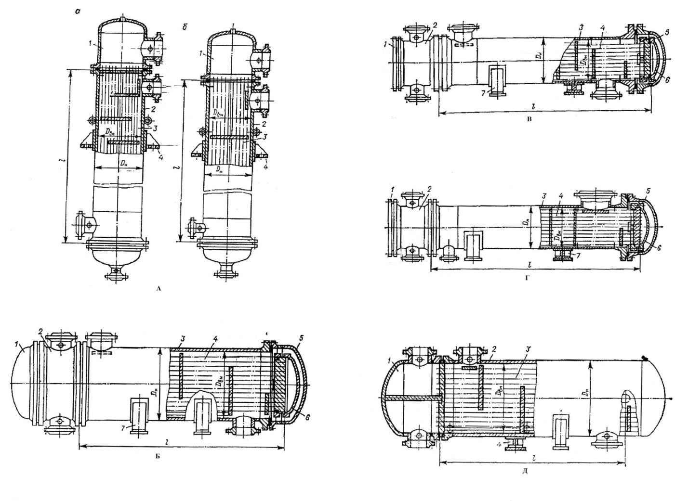
Жылуалмастырғыш аппараттар

Slide 7
Химиялық процестер
Химиялық процестерді қолдану бастапқы мұнайдағы мөлшерінен 1,5-2 есе артық мөлшерде ашық мұнай өнімдерін ала отырып, мұнайды терең өңдеуді қамтамасыз етеді.
Химиялық процестер көптеген мұнайхимиялық өндірістерге шикізат алуға мүмкіндік береді
Қандай-да бір химиялық процесс жүзеге асатын аппарат реактор деп аталады.
Бірқатар химиялық процестерді (алкилдеу, изомерлеу, риформинг, гидротазалау және т.б.) қолдану арқылы ашық мұнай өнімдерінің сапасын арттыруға мүмкіндік туады.

Slide 8
Реакторлық құрылғыларды жіктеу
құрылымы бойынша
құбырлы
Гидродинамикалық режимі бойынша
бағаналы
реакциялық камералар
пеш түріндегі реакторлар
идеалды ығыстыру реакторлары
толық араластыру реакторлары
толық араластыру реакторларының жиынтығы
адиабатты
Температуралық режимі бойынша
изотермиялық
политермиялық

Slide 9
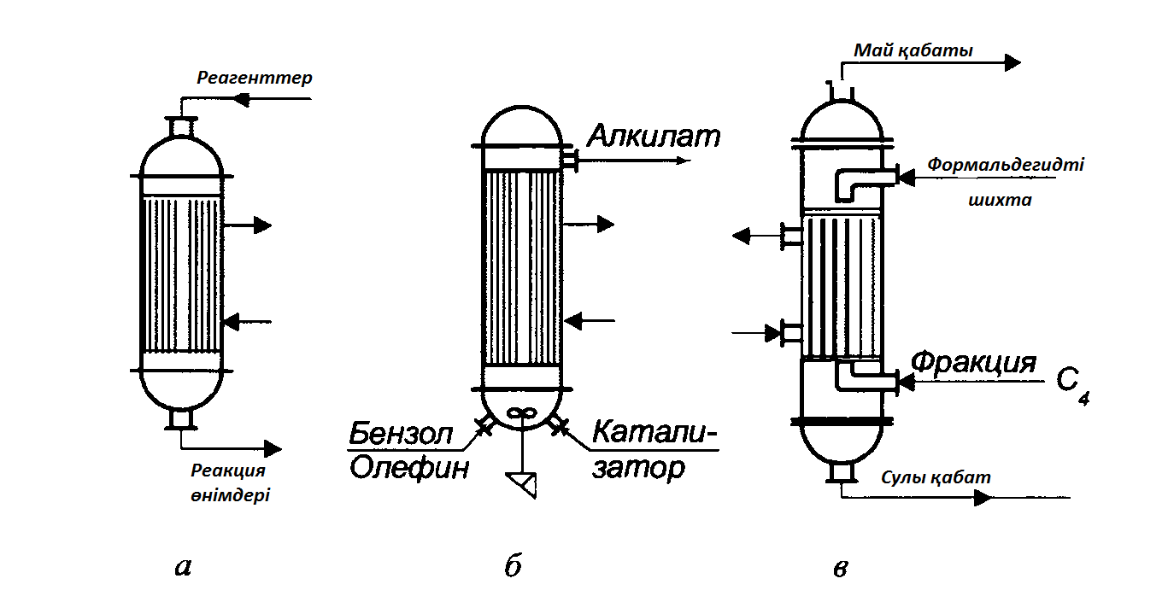
Құбырлы реакторлар

Slide 10
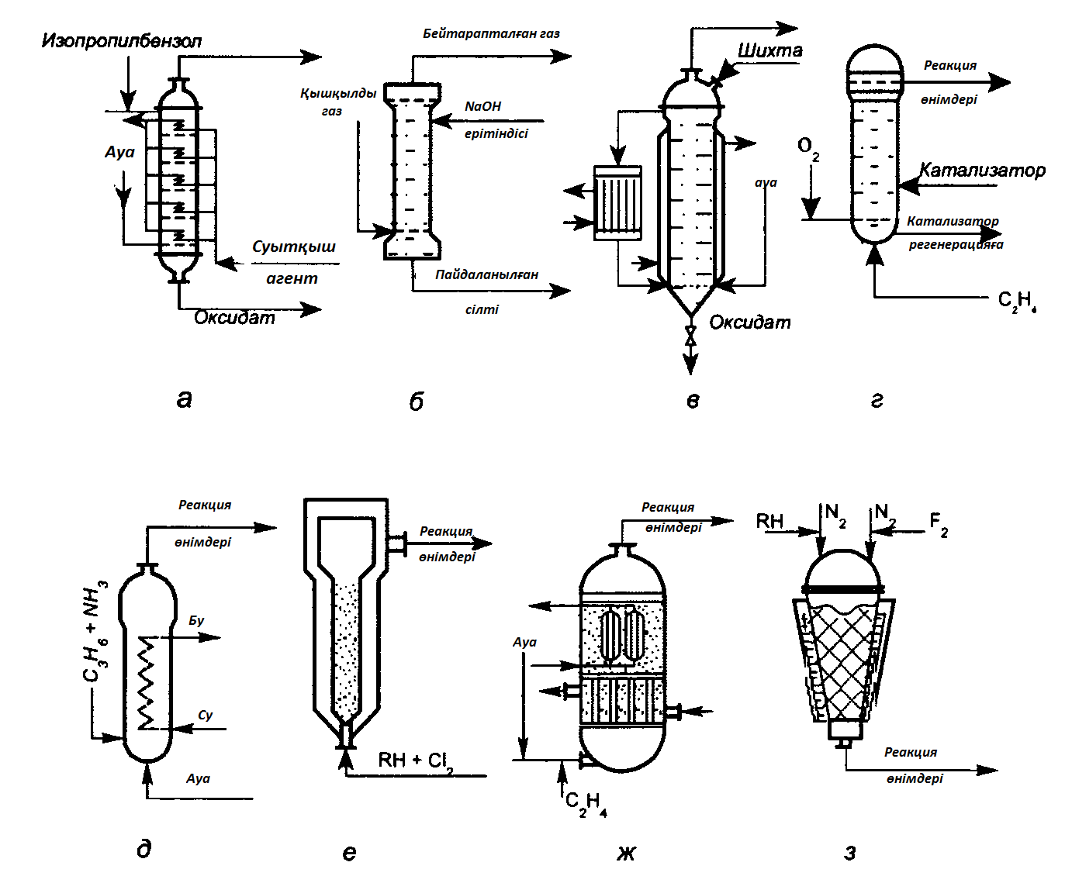
Бағаналы реакторлар

Slide 11
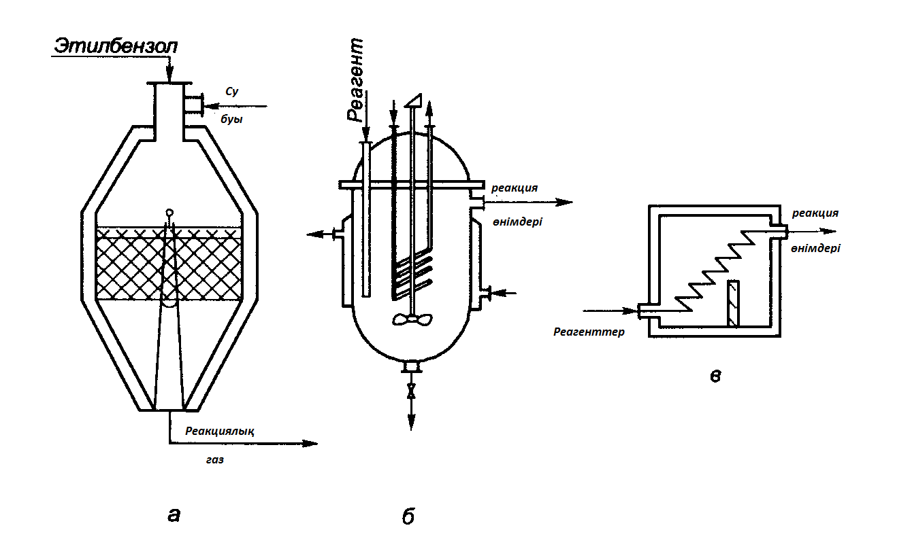
Реакциялық камералар

Slide 12
Техникалық азот өндіру қондырғысы
Қондырғы газ тәрізді және сұйық азот өндіруге арналған.
атмосфералық ауаны қоспалардан тазалау
атмосфералық ауаны сығу
сығылған атмосфералық ауаны біртіндеп суыту
атмосфералық ауаны төмен температурада ректификациялау арқылы азот алу
Азот алудың технологиялық процесі төмен температурада ректификациялау әдісіне негізделген, әрі төмендегі сатыларды қамтиды:

Slide 13
Бақылау сұрақтары
Ароматты көмірсутектер технологиясында қолданылатын жабдықтардың негізгі топтары.
Реактор құрылғыларының жіктелуі.
Ароматты көмірсутектерді өңдеуде қолданылатын массаалмасу процестері.
Азот алудың технологиялық процесі.

Slide 14
НАЗАРЛАРЫҢЫЗҒА РАХМЕТ!

